Slide 1
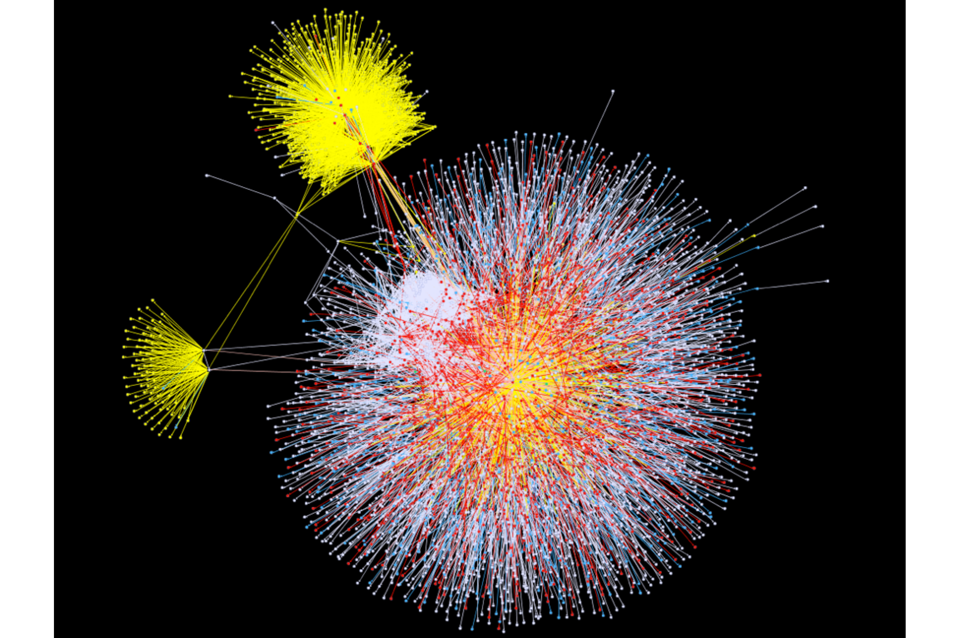
Le
système
de
manufacture
(build
system)
1

Slide 2
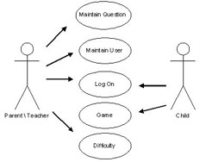
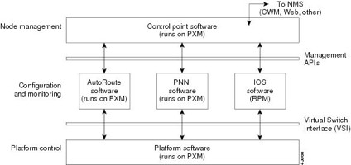

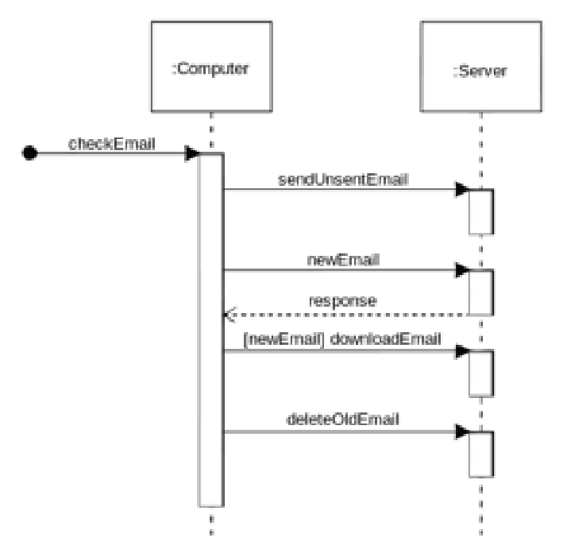



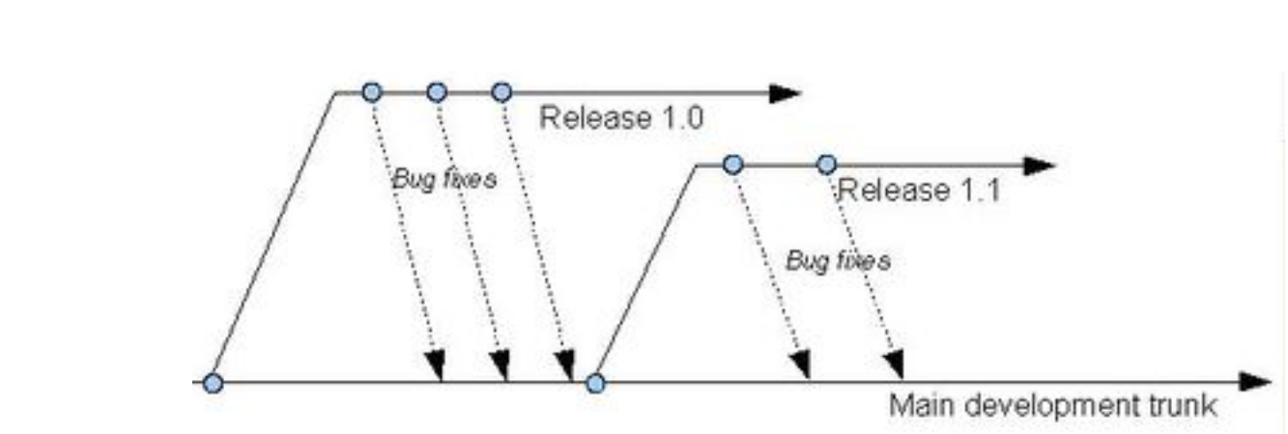
vision
&
requis
architecture
client
conception
assurance
qualité
déploiement
intégration
codage

Slide 3
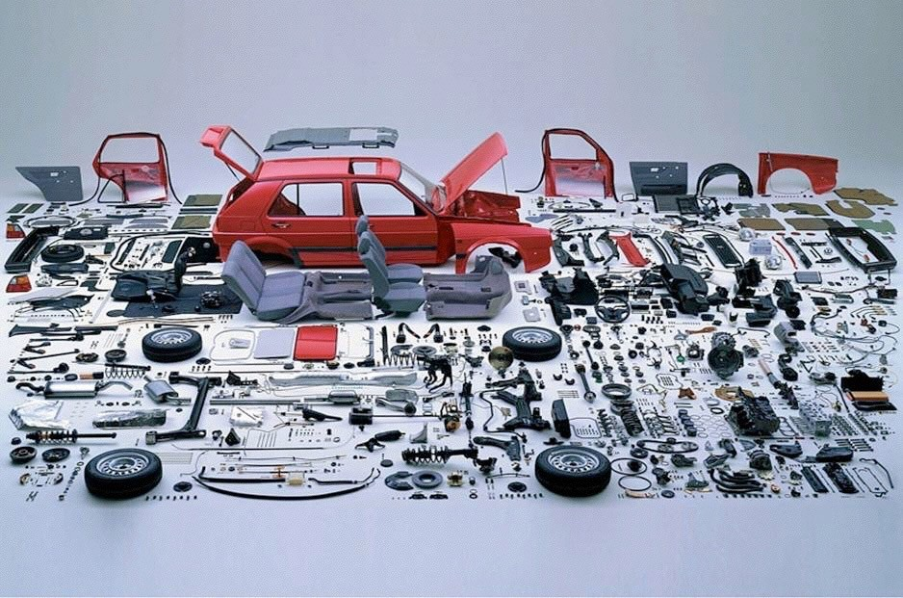






Conversion
des
fichiers
code
source
en
produit
complet
eurs
outils
plusi
faire
ça
Make
pour
Autotools
3

Slide 4
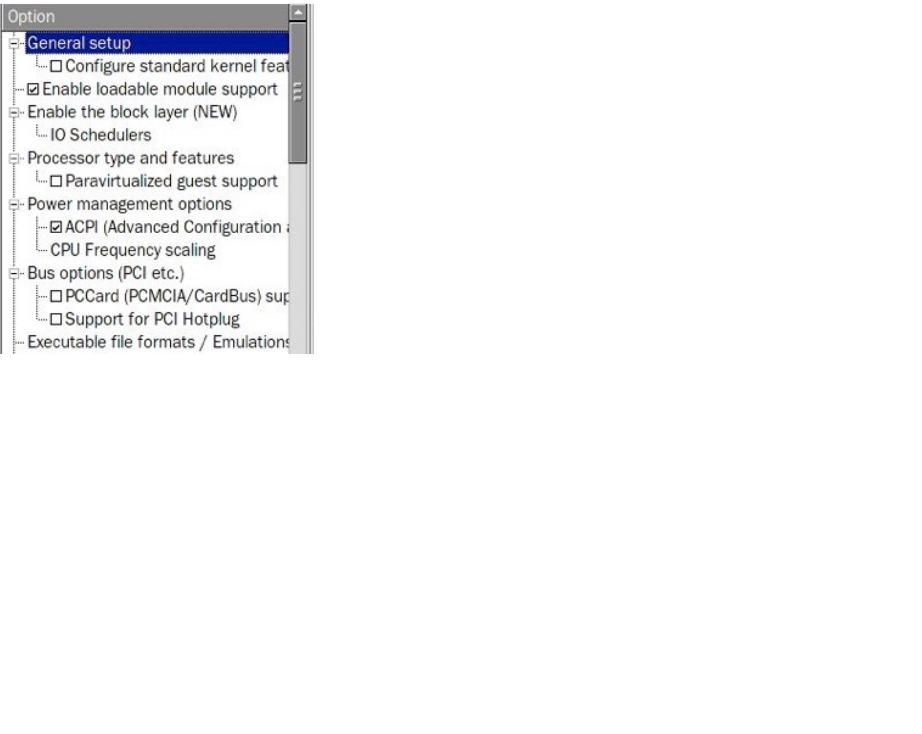
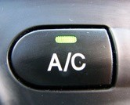





Étape
Sélection des fonction- nalités à compiler
1
-
Configuration
Autotools
Sélection des
outils (compilateurs) à utiliser
4

Slide 5








Étape
2
-
Construction
Make
Recettes
de
construction
.c
=
.o
.o
est
un
fichier
fichier
.c
énéré
d'un
g
lateur
un
compi
avec
.o
Dépendances
de
construction
.o
.o
.exe
.exe
un
fichier
d'abor
d
requi
ert
fichiers
.o
des
5

Slide 6






Graphe
de
dépendances
code source
et autres ressources
1. recettes
6

Slide 7



Graphe
de
dépendances
l'ordr
e
définit
d'outi
ls
de
lation
et
compi
code source
et autres ressources
fichiers
à
des
compi
ler
2
4
5
3
1. recettes
1
2. dépendances
6

Slide 8

Comment
implémenter
un
build
system?
13

Slide 9

Make - A Program for
Maintaining
Computer Programs
-- Stuart
(1979)
Feldman
14

Slide 10
Exemple 1

Slide 11
Un projet C est constitué des sources suivants :
main.c
structure.c
operation.c
Il est possible de compiler ce projet de trois manières différentes, les parties suivantes précisent ces différentes étapes.
En une seule commande :
gcc -o prog -Wall main.c structure.c operation.
2. une commande pour chaque fichier source et une autre pour créer l'éxécutable
gcc -c -Wall main.c gcc -c -Wall structure.c gcc -c -Wall operation.c
main.o,
structure.o
operation.o
gcc -o prog main.o structure.o operation.o

Slide 12
La Difficulté :
Le cycle de travail sur un projet nécessite plusieurs corrections d'erreurs
après chaque correction, il faut recompiler le fichier source modifié
La compilation de ce fichier source produira un fichier objet
Il faudra ensuite recréer l'éxécutable.
Par exemple :
Modification de main.c
Un projet "moyen" comporte une dizaine de fichiers sources
Il devient vite pénible de taper toutes les commandes nécessaires à la compilation du projet.
Le risque d'erreur ou d'oubli augmente très rapidement, d'ou la nécessité, d'un outil permettant d'automatiser la construction du projet.
Ce qui correspond à la troisième méthode de compilation : Make
engendre
gcc -c -Wall main.c
Créer
main.o
engendre
gcc -o prog main.o structure.o operation.o

Slide 13
Make
Make a pour rôle de produire automatiquement la séquence de commandes permettant de construire un projet.
Pour créer l’éxécutable, il faut que make génère la séquence de commandes décrite dans l’exemple précèdent
gcc -c -Wall main.c gcc -c -Wall structure.c gcc -c -Wall operation.c gcc -o prog main.o structure.o operation.o
De la même manière, après la modification de main.c, make doit générer la séquence de commandes suivante
gcc -c -Wall main.c gcc -o prog main.o structure.o operation.o
Make est basé sur les dépendances (ou les relations) entre les fichiers
main.c produit main.o et main.o, structure.o et operation.o permettent de construire le projet prog

Slide 14
Make
Make a besoin de décrire les relations, ainsi que les commandes associées pour qu'il puisse produire la séquence de commandes correcte.
Les relations sont décrites dans un fichier texte Makefile
Ce fichier est constitué des descriptions des relations entre les fichiers sources et les fichiers objets ainsi que des relations entre les fichiers objets et le projet.
Dans un fichier Makefile, une relation s'écrit :
produit : source commande
produit est crée à partir de source et que c'est commande qui permet de le faire.

Slide 15
Make : Exemple
Par exemple la relation entre main.c et main.o est produit par la compilation de main.c, ce qui donne :
main.o : main.c gcc -c -Wall main.c
La relation entre les fichiers objets et le projet s'écrit :
prog: main.o structure.o operation.o gcc -o prog main.o structure.o operation.o
Pour achever la création du makefile, il ne reste plus qu'à écrire les règles pour structure et operation
structure.o : structure.c gcc -c -Wall structure.c operation.o : operation.c gcc -c -Wall operation.c

Slide 16
Make : Exemple
Le makefile est composé de plusieurs relations,
il faut à make laquelle construire en priorité : par convention, c'est la première.
Il suffit d'écrire la règle décrivant la construction du projet au début du fichier Makefile.
prog: main.o structure.o operation.o gcc -o prog main.o structure.o operation.o main.o : main.c gcc -c -Wall main.c structure.o : structure.c gcc -c -Wall structure.c operation.o : operation.c gcc -c -Wall operation.c
Notes:
-c compile the program
Wall: This will check not only for errors but also for all kinds warning like unused variables errors, it is good practice to use this flag while compiling the code.
-o opt: This will compile the source.c file but instead of giving default name hence executed using ./opt, it will give output file as opt. -o is for output file option.

Slide 17
Make : Modification d’un fichier
Lors d'une modification, make se base sur la date de modification des fichiers pour déterminer les mises à jours à effectuer.
Dans le scénario précédent, le projet complet est compilé et éxécuté.
Lors de ce premier appel à make, ni les fichiers objets, ni l'éxécutable n'existent, ils sont donc créés en utilisant la commande associée à leur règle.
Ensuite, main.c est modifié, main.c devient donc plus récent que main.o et prog.
Make analyse les régles définies dans le makefile et vérifie les dates des fichiers. Comme main.c est plus récent que main.o, ce dernier ne peut être le produit de la version actuelle de main.c
il faut donc le recompiler, la commande associée à la règle main.o sera donc exécutée.
Après la compilation, la date de main.o est plus récente que celle de prog, il faudra donc récréer prog avec la commande correspondante.

Slide 18
Dénition
Les Makefiles sont des fichiers utilisés pour exécuter un ensemble d'actions:
Surtout la compilation d'un projet
Mais aussi l'archivage de document ou la mise à jour d’un site Web ou autre
En exécutant “make”, la première règle rencontrée est exécutée, ou celle dont le nom est spécifiée lors de l’appel du programme make

Slide 19
Exemple 2

Slide 20


ello
gra
phe
d
de
épend
sa
ances
et
règle
corres
"make"
ponda
nte
règle
gcc -o hello hello.o util.o
hello.o: hello.c hello.h
gcc -o hello.o -c hello.c
util.o: util.c util.h
gcc -o util.o -c util.c
main.o
hello.o
main.o
util.o
cible
dépendances
hello.c
hello.h
main.c
util.h
util.c
main.o: main.c hello.h util.h
gcc -o main.o -c main.c
commandes

Slide 21
Analyse
Ensuite:
des dépendances
•
•
Si une dépendance est la cible d'une autre règle du
Makefile, cette règle est à son tour analysée.
SI
la
si
toutes les dépendances d’une
cible sont analysées ET
la copie de travail OU
récente que la cible,
cible n’existe pas encore
une des dépendances est
dans
plus
ALORS les différentes commandes sont exécutées.
SINON, rien ne se passe, et make retourne vers la
dernière règle pour y continuer

Slide 22
Un build
hello: hello.o util.o main.o
complet
gcc -o hello hello.o util.o
hello.o: hello.c hello.h
gcc -o hello.o -c hello.c
util.o: util.c util.h
gcc -o util.o -c util.c
main.o: main.c hello.h util.h
gcc -o main.o -c main.c
main.o

Slide 23
Un build
hello: hello.o util.o main.o
complet
hello
gcc -o hello hello.o util.o
hello.o: hello.c hello.h
gcc -o hello.o -c hello.c
util.o: util.c util.h
gcc -o util.o -c util.c
main.o: main.c hello.h util.h
gcc -o main.o -c main.c
main.o

Slide 24
Un build
hello: hello.o util.o main.o
complet
hello
gcc -o hello hello.o util.o
hello.o: hello.c hello.h
gcc -o hello.o -c hello.c
util.o: util.c util.h
gcc -o util.o -c util.c
main.o: main.c hello.h util.h
gcc -o main.o -c main.c
main.o

Slide 25

Un
hello: hello.o util.o
build
main.o
complet
gcc -o hello hello.o util.o main.o
hello
hello.o
existant?
NON
une
règle
make
pour
hello.o
? OUI
hello.o: hello.c hello.h
gcc -o hello.o -c hello.c
util.o: util.c util.h
gcc -o util.o -c util.c
main.o: main.c hello.h util.h
gcc -o main.o -c main.c
hello.o

Slide 26

Un build
hello: hello.o util.o main.o
complet
hello
gcc -o hello hello.o
hello.o: hello.c hello.h
util.o
main.o
gcc -o hello.o -c hello.c
hello.c
existant?
OUI
hello.o
util.o: util.c util.h
gcc -o util.o -c util.c
main.o: main.c hello.h util.h
gcc -o main.o -c main.c
hello.c

Slide 27
Un build
hello: hello.o util.o main.o
complet
hello
gcc -o hello hello.o
hello.o: hello.c hello.h
util.o
main.o
gcc -o hello.o -c hello.c util.o: util.c util.h
hello.h
existant?
OUI
hello.o
gcc -o util.o -c util.c
main.o: main.c hello.h util.h gcc -o main.o -c main.c
hello.c
hello.h

Slide 28
Un build
hello: hello.o util.o main.o
complet
hello
gcc -o hello hello.o util.o
hello.o: hello.c hello.h
gcc -o hello.o -c hello.c
util.o: util.c util.h
gcc -o util.o -c util.c
main.o: main.c hello.h util.h
gcc -o main.o -c main.c
main.o
hello.o
hello.c
hello.h

Slide 29
Un build
hello: hello.o util.o main.o
complet
hello
gcc -o hello hello.o util.o
hello.o: hello.c hello.h
gcc -o hello.o -c hello.c
util.o: util.c util.h
gcc -o util.o -c util.c
main.o: main.c hello.h util.h
gcc -o main.o -c main.c
main.o
hello.o
hello.c
hello.h

Slide 30

Un build
hello: hello.o util.o main.o
complet
hello
gcc -o hello hello.o
hello.o: hello.c hello.h
util.o
main.o
gcc -o hello.o -c hello.c util.o: util.c util.h
util.o
existant?
NON
une
règle
make
hello.o
util.o
pour
util.o?
OUI
gcc -o util.o -c util.c
main.o: main.c hello.h util.h gcc -o main.o -c main.c
hello.c
hello.h

Slide 31
Un build
hello: hello.o util.o main.o
complet
hello
gcc -o hello hello.o util.o
hello.o: hello.c hello.h
main.o
gcc -o hello.o
util.o: util.c util.h
-c
hello.c
hello.o
util.o
gcc -o util.o -c util.c
hell
main.o: main.c hello.h util.h
util.c
existant?
OUI
o.c
hello.h
util.c
gcc -o main.o
-c
main.c

Slide 32
Un build
hello: hello.o util.o main.o
complet
hello
gcc -o hello hello.o util.o
hello.o: hello.c hello.h
main.o
gcc -o hello.o
util.o: util.c util.h
-c
hello.c
hello.o
util.o
gcc -o util.o -c util.c
hello
main.o: main.c hello.h util.h
util.h
existant?
OUI
.c
hello.h
util.h
util.c
gcc -o main.o
-c
main.c

Slide 33
Un build
hello: hello.o util.o main.o
complet
hello
gcc -o hello hello.o util.o
hello.o: hello.c hello.h
gcc -o hello.o -c hello.c
util.o: util.c util.h
gcc -o util.o -c util.c
main.o: main.c hello.h util.h
gcc -o main.o -c main.c
main.o
hello.o
util.o
hello.c
hello.h
util.h
util.c

Slide 34
Un build
hello: hello.o util.o main.o
complet
hello
gcc -o hello hello.o util.o
hello.o: hello.c hello.h
gcc -o hello.o -c hello.c
util.o: util.c util.h
gcc -o util.o -c util.c
main.o: main.c hello.h util.h
gcc -o main.o -c main.c
main.o
hello.o
util.o
hello.c
hello.h
util.h
util.c

Slide 35
Un build
hello: hello.o util.o main.o
complet
hello
gcc -o hello hello.o util.o
hello.o: hello.c hello.h
main.o
gcc -o hello.o
util.o: util.c util.h
-c
hello.c
hello.o
main.o
util.o
gcc -o util.o -c util.c
hello
main.o: main.c hello.h util.h
main.o
existant?
NON
une
règle
make
pour
main.o
? OUI
.c
hello.h
util.h
util.c
gcc -o main.o
-c
main.c

Slide 36
Un build
hello: hello.o util.o main.o
complet
hello
gcc -o hello hello.o util.o
hello.o: hello.c hello.h
gcc -o hello.o -c hello.c
util.o: util.c util.h
gcc -o util.o -c util.c
main.o: main.c hello.h util.h
main.o
hello.o
main.o
util.o
hello.c
hello.h
main.c
util.h
util.c
gcc -o main.o -c main.c
main.c
existant?
OUI

Slide 37
Un build
hello: hello.o util.o main.o
complet
hello
gcc -o hello hello.o util.o
hello.o: hello.c hello.h
gcc -o hello.o -c hello.c
util.o: util.c util.h
gcc -o util.o -c util.c
main.o: main.c hello.h util.h
main.o
hello.o
main.o
util.o
hello.c
hello.h
main.c
util.h
util.c
gcc -o main.o -c main.c
hello.h
existant?
OUI

Slide 38
Un build
hello: hello.o util.o main.o
complet
hello
gcc -o hello hello.o util.o
hello.o: hello.c hello.h
gcc -o hello.o -c hello.c
util.o: util.c util.h
gcc -o util.o -c util.c
main.o: main.c hello.h util.h
main.o
hello.o
main.o
util.o
hello.c
hello.h
main.c
util.h
util.c
gcc -o main.o -c main.c
util.h
existant?
OUI

Slide 39
Un build
hello: hello.o util.o main.o
complet
hello
gcc -o hello hello.o util.o
hello.o: hello.c hello.h
gcc -o hello.o -c hello.c
util.o: util.c util.h
gcc -o util.o -c util.c
main.o: main.c hello.h util.h
gcc -o main.o -c main.c
main.o
hello.o
main.o
util.o
hello.c
hello.h
main.c
util.h
util.c

Slide 40
Un build
hello: hello.o util.o main.o
complet
hello
gcc -o hello hello.o util.o
hello.o: hello.c hello.h
gcc -o hello.o -c hello.c
util.o: util.c util.h
gcc -o util.o -c util.c
main.o: main.c hello.h util.h
gcc -o main.o -c main.c
main.o
hello.o
main.o
util.o
hello.c
hello.h
main.c
util.h
util.c

Slide 41
Un build
hello: hello.o util.o main.o
complet
hello
gcc -o hello hello.o util.o
hello.o: hello.c hello.h
gcc -o hello.o -c hello.c
util.o: util.c util.h
gcc -o util.o -c util.c
main.o: main.c hello.h util.h
gcc -o main.o -c main.c
main.o
hello.o
main.o
util.o
hello.c
hello.h
main.c
util.h
util.c

Slide 42

Un build
hello: hello.o util.o main.o
complet
hello
gcc -o hello hello.o util.o
hello.o: hello.c hello.h
gcc -o hello.o -c hello.c
util.o: util.c util.h
gcc -o util.o -c util.c
main.o: main.c hello.h util.h
gcc -o main.o -c main.c
main.o
hello.o
main.o
util.o
hello.c
hello.h
main.c
util.h
util.c
4 co
mmand
es
exécutées
!

Slide 43

Je
pourrais
faire
avec
script
ça
un
bash,
non?
19

Slide 44

Oui,
mais
qu’est-ce
que
ce
script
fera
lors
d’un
fichier?
changement
d’un
(Astuce: tu
devras attendre longtemps pour
le
build
complet
de
finir)
20

Slide 45




Oui,
mais
qu’est-ce
que
ce
script
fera
lors
d’un
fichier?
changement
d’un
(Astuce: tu
devras attendre longtemps pour
le
build
complet
de
finir)
Un Makefile, par contre, ne ré- compile que les fichiers nécessaires, ce que l’on appelle un build incrémental
20

Slide 46
Un
build
avoir
incrémental
après
changé
hello.h
hello: hello.o util.o main.o
gcc -o hello hello.o util.o
hello.o: hello.c hello.h
gcc -o hello.o -c hello.c
util.o: util.c util.h
gcc -o util.o -c util.c
main.o: main.c hello.h util.h
gcc -o main.o -c main.c
main.o

Slide 47
Un
build
avoir
incrémental
après
changé
hello.h
hello
hello: hello.o util.o main.o
gcc -o hello hello.o util.o
hello.o: hello.c hello.h
gcc -o hello.o -c hello.c
util.o: util.c util.h
gcc -o util.o -c util.c
main.o: main.c hello.h util.h
gcc -o main.o -c main.c
main.o

Slide 48
Un
build
avoir
incrémental
après
changé
hello.h
hello
hello: hello.o util.o main.o
gcc -o hello hello.o util.o
hello.o: hello.c hello.h
gcc -o hello.o -c hello.c
util.o: util.c util.h
gcc -o util.o -c util.c
main.o: main.c hello.h util.h
gcc -o main.o -c main.c
main.o

Slide 49

Un
build
avoir
incrémental
après
changé
hello.h
hello
hello: hello.o util.o main.o
gcc -o hello hello.o util.o main.o hello.o: hello.c hello.h
hello.o
existant?
OUI
hello.o
plus
récent
que
toutes
ses
d
épend
ances?
gcc -o hello.o -c hello.c
util.o: util.c util.h
gcc -o util.o -c util.c
main.o: main.c hello.h util.h
gcc -o main.o -c main.c
hello.o

Slide 50
Un
build
avoir
incrémental
après
changé
hello.h
hello
hello: hello.o util.o main.o
gcc -o hello hello.o util.o main.o hello.o: hello.c hello.h
hello.o
existant?
OUI
hello.o
plus
récent
que
toutes
ses
d
épend
ances?
gcc -o hello.o -c hello.c
hello.c
existant?
OUI
hello.o
util.o: util.c
util.h
gcc -o util.o -c util.c
main.o: main.c hello.h util.h gcc -o main.o -c main.c
hello.c

Slide 51
Un
build
avoir
incrémental
après
changé
hello.h
hello
hello: hello.o util.o main.o
gcc -o hello hello.o util.o main.o hello.o: hello.c hello.h
hello.o
existant?
OUI
hello.o
plus
récent
que
toutes
ses
d
épend
ances?
gcc -o hello.o -c hello.c util.o: util.c util.h
hello.h
existant?
OUI
hello.o
gcc -o util.o -c util.c
main.o: main.c hello.h util.h gcc -o main.o -c main.c
hello.c
hello.h

Slide 52
Un
build
avoir
incrémental
après
changé
hello.h
hello
hello: hello.o util.o main.o
gcc -o hello hello.o util.o main.o hello.o: hello.c hello.h
hello.o
existant?
OUI
hello.o
plus
récent
que
toutes
ses
d
épend
ances?
NON
gcc -o hello.o -c hello.c
util.o: util.c util.h
gcc -o util.o -c util.c
main.o: main.c hello.h util.h
gcc -o main.o -c main.c
hello.o
hello.c
hello.h

Slide 53
Un
build
avoir
incrémental
après
changé
hello.h
hello
hello: hello.o util.o main.o
gcc -o hello hello.o util.o
hello.o: hello.c hello.h
gcc -o hello.o -c hello.c
util.o: util.c util.h
gcc -o util.o -c util.c
main.o: main.c hello.h util.h
gcc -o main.o -c main.c
main.o
hello.o
hello.c
hello.h

Slide 54
Un
build
avoir
incrémental
après
changé
hello.h
hello
hello: hello.o util.o main.o
gcc -o hello hello.o util.o
hello.o: hello.c hello.h
gcc -o hello.o -c hello.c
util.o: util.c util.h
gcc -o util.o -c util.c
main.o: main.c hello.h util.h
gcc -o main.o -c main.c
main.o
hello.o
hello.c
hello.h

Slide 55

Un
build
avoir
incrémental
après
changé
hello.h
hello
hello: hello.o util.o main.o
gcc
-o
hello
hello.o
util.o
main.o
hello.o: hello.c hello.h
gcc -o hello.o -c hello.c util.o: util.c util.h
util.o
existant?
OUI
util.o
plus
récent
que
toutes
ses
hello.o
util.o
d
épend
ances?
gcc
-o
util.o
-c util.c
hello.c
hello.h
main.o: main.c hello.h util.h
gcc -o main.o -c main.c

Slide 56
Un
build
avoir
incrémental
après
changé
hello.h
hello
hello: hello.o util.o main.o
gcc
-o
hello
hello.o
util.o
main.o
hello.o: hello.c hello.h
gcc -o hello.o -c hello.c util.o: util.c util.h
util.o
existant?
OUI
util.o
plus
récent
que
toutes
ses
hello.o
util.o
d
épend
ances?
gcc -o util.o -c util.c
hell
main.o: main.c hello.h util.h
util.c
existant?
OUI
o.c
hello.h
util.c
gcc
-o
main.o -c main.c

Slide 57
Un
build
avoir
incrémental
après
changé
hello.h
hello
hello: hello.o util.o main.o
gcc
-o
hello
hello.o
util.o
main.o
hello.o: hello.c hello.h
gcc -o hello.o -c hello.c util.o: util.c util.h
util.o
existant?
OUI
util.o
plus
récent
que
toutes
ses
hello.o
util.o
d
épend
ances?
gcc -o util.o -c util.c
hello
main.o: main.c hello.h util.h
util.h
existant?
OUI
.c
hello.h
util.h
util.c
gcc
-o
main.o -c main.c

Slide 58
Un
build
avoir
incrémental
après
changé
hello.h
hello
hello: hello.o util.o main.o
gcc
-o
hello
hello.o
util.o main.o
hello.o: hello.c hello.h
gcc -o hello.o -c hello.c util.o: util.c util.h
util.o
existant?
OUI
util.o
plus
récent
que
toutes
ses
hello.o
util.o
d
épend
ances?
OUI!
gcc
-o
util.o
-c util.c
hello.c
hello.h
util.h
util.c
main.o: main.c hello.h util.h
gcc -o main.o -c main.c

Slide 59

Un
build
avoir
incrémental
après
changé
hello.h
hello
hello: hello.o util.o main.o
gcc -o hello hello.o
hello.o: hello.c hello.h
util.o
main.o
gcc -o hello.o -c hello.c util.o: util.c util.h
Alors,
pas
de
ré-co
mpilati
on
hello.o
util.o
nécess
aire
pour
util.o!
gcc -o util.o -c util.c
main.o: main.c hello.h util.h gcc -o main.o -c main.c
hello.c
hello.h
util.h
util.c

Slide 60
Un
build
avoir
incrémental
après
changé
hello.h
hello
hello: hello.o util.o main.o
gcc -o hello hello.o util.o
hello.o: hello.c hello.h
gcc -o hello.o -c hello.c
util.o: util.c util.h
gcc -o util.o -c util.c
main.o: main.c hello.h util.h
gcc -o main.o -c main.c
main.o
hello.o
util.o
hello.c
hello.h
util.h
util.c

Slide 61
Un
build
avoir
incrémental
après
changé
hello.h
hello
hello: hello.o util.o main.o
gcc -o hello hello.o util.o hello.o: hello.c hello.h
main.o
gcc
-o
hello.o
-c
hello.c
hello.o
main.o
util.o
util.o: util.c util.h
gcc -o util.o -c util.c
hello
main.o: main.c hello.h util.h
main.o
existant?
OUI
main.o
plus
récent
que
toutes
ses
d
épend
ances?
.c
hello.h
util.h
util.c
gcc
-o
main.o
-c
main.c

Slide 62
Un
build
avoir
incrémental
après
changé
hello.h
hello
hello: hello.o util.o main.o
gcc -o hello hello.o util.o
hello.o: hello.c hello.h
gcc -o hello.o -c hello.c
main.o
hello.o
main.o
util.o
util.o: util.c util.h
gcc -o util.o -c util.c
hello
main.o: main.c hello.h util.h
main.o
existant?
OUI
main.o
plus
récent
que
toutes
ses
d
épend
ances?
.c
hello.h
main.c
util.h
util.c
gcc -o main.o -c main.c
main.c
existant?
OUI

Slide 63
Un
build
avoir
incrémental
après
changé
hello.h
hello
hello: hello.o util.o main.o
gcc -o hello hello.o util.o
hello.o: hello.c hello.h
gcc -o hello.o -c hello.c
main.o
hello.o
main.o
util.o
util.o: util.c util.h
gcc -o util.o -c util.c
hello
main.o: main.c hello.h util.h
main.o
existant?
OUI
main.o
plus
récent
que
toutes
ses
d
épend
ances?
.c
hello.h
main.c
util.h
util.c
gcc -o main.o -c main.c
hello.h
existant?
OUI

Slide 64
Un
build
avoir
incrémental
après
changé
hello.h
hello
hello: hello.o util.o main.o
gcc -o hello hello.o util.o
hello.o: hello.c hello.h
gcc -o hello.o -c hello.c
main.o
hello.o
main.o
util.o
util.o: util.c util.h
gcc -o util.o -c util.c
hello
main.o: main.c hello.h util.h
main.o
existant?
OUI
main.o
plus
récent
que
toutes
ses
d
épend
ances?
.c
hello.h
main.c
util.h
util.c
gcc -o main.o -c main.c
util.h
existant?
OUI

Slide 65
Un
build
avoir
incrémental
après
changé
hello.h
hello
hello: hello.o util.o main.o
gcc -o hello hello.o util.o hello.o: hello.c hello.h
main.o
gcc
-o
hello.o
-c
hello.c
hello.o
main.o
util.o
util.o: util.c util.h
gcc -o util.o -c util.c
hello
main.o: main.c hello.h util.h
main.o
existant?
OUI
main.o
plus
récent
que
toutes
ses
d
épend
ances?
NON
.c
hello.h
main.c
util.h
util.c
gcc
-o
main.o
-c
main.c

Slide 66
Un
build
avoir
incrémental
après
changé
hello.h
hello
hello: hello.o util.o main.o
gcc -o hello hello.o util.o
hello.o: hello.c hello.h
gcc -o hello.o -c hello.c
util.o: util.c util.h
gcc -o util.o -c util.c
main.o: main.c hello.h util.h
gcc -o main.o -c main.c
main.o
hello.o
main.o
util.o
hello.c
hello.h
main.c
util.h
util.c

Slide 67
Un
build
avoir
incrémental
après
changé
hello.h
hello
hello: hello.o util.o main.o
gcc -o hello hello.o util.o
hello.o: hello.c hello.h
gcc -o hello.o -c hello.c
util.o: util.c util.h
gcc -o util.o -c util.c
main.o: main.c hello.h util.h
gcc -o main.o -c main.c
main.o
hello.o
main.o
util.o
hello.c
hello.h
main.c
util.h
util.c

Slide 68

Un
build
avoir
incrémental
après
changé
hello.h
hello
hello: hello.o util.o main.o
gcc -o hello hello.o util.o
hello.o: hello.c hello.h
gcc -o hello.o -c hello.c
util.o: util.c util.h
gcc -o util.o -c util.c
main.o: main.c hello.h util.h
gcc -o main.o -c main.c
main.o
hello.o
main.o
util.o
hello.c
hello.h
main.c
util.h
util.c
seul
ement
3
comma
ndes
exécutées
,
alors
du
temps
gagné!

Slide 69

Syntaxe
des
makefiles
22
http://gl.developpez.com/tutoriel/outil/makefile/

